Slide 1
第5章-2 机械波

Slide 2
（一）、波的定义及其分类
1.波的定义
在连续弹性介质中，振源的振动会带动介质的其余部分相继振动，使振动从振源向外传播出去；
振动在空间中的传播过程叫做波动，简称波。
2.波的分类
(1) 机械振动在弹性介质中的传播过程，叫做机械波。如：水面波、声波等。
(2) 电磁场的变化在空间中的传播过程，叫做电磁波。如：无线电波、光波等。
这两类波本质不同，但有许多共同特征，如能产生折射、反射、衍射和干涉等现象，且都伴随着能量的传播。

Slide 3
第一节
机械波的产生及描述
机械波的产生及描述
一、机械波的产生
机械振动在媒质中的传播过程称为机械波。
产生机械波的必要条件：
波源 作机械振动的物体；
媒质 能够传播机械振动的弹性介质。

Slide 4
0
4
8
12
16
20
·
·
·
·
·
·
·
·
·
·
·
·
·
·
·
·
·
·
·
·
·
·
·
·
·
t = 0
·
·
·
·
·
·
·
·
·
·
·
·
·
·
·
·
·
·
·
·
·
·
·
·
·
t = T/4
·
·
·
·
·
·
·
·
·
·
·
·
·
·
·
·
·
·
·
·
·
·
·
·
·
t = T/2
·
·
·
·
·
·
·
·
·
·
·
·
·
·
·
·
·
·
·
·
·
·
·
·
·
t = 3T/4
·
·
·
·
·
·
·
·
·
·
·
·
·
·
·
·
·
·
·
·
t = T
·
·
·
·
·

Slide 5

波源带动弹性媒质中与其相邻的质点振动起来，波源质点在平衡位置附近来回振动，介质中其他质点也会依次滞后的重复波源的振动；
波源的振动相继传播到后面各相邻质点，各质点振动时间和相位依次落后。
各质点仍在其各自平衡位置附近上下振动，质点并没沿波的传播方向移动。
波是振动状态的传播，是能量的传播，波动现象是媒质中各质点运动状态的集体表现；

Slide 6
结论：
振动质点并未“随波逐流” ,
波的传播不是振动质点的传播；
(2) “上游”的质点依次带动“下游”的质点振动。
(3) 某时刻某质点的振动状态将在较晚时刻于“下游”某处出现---波是振动状态的传播。
振动状态可以用相位来描述，所以波的传播也可以用相位来描述；
在波的传播方向上，各质点相位依次落后；
质点的振动速度υ，随时间而变化；
波的传播速度u，在各向同性介质中是常数；

Slide 7
二、横波与纵波
横波：质点的振动方向与波的传播方向垂直
纵波：质点的振动方向与波的传播方向平行
质点振动方向
软绳
波的传播方向
质点振动方向
软弹簧
波的传播方向
在机械波中，横波只能在固体中出现；纵波可在气体、液体和固体中出现。空气中的声波是纵波。液体表面的波动情况较复杂，不是单纯的纵波或横波。

Slide 8
三、波的几何描述
波面
振动相位相同的点连成的面。
波前
最前面的波面。
波 前
波 面
波 线
平面波
（波面为平面的波）： 太阳光
球面波
（波面为球面的波）：
点波源
波线（波射线）
波的传播方向。在各向同性媒质中，波线恒与波面垂直。

Slide 9
四、描述波动的物理量
波传播方向
波速
u
λ
振动具有时间周期性，波动具有时间和空间周期性；
波长
振动状态完全相同的相邻两质点之间的距离。
λ
周期
T
波形移过一个波长所需的时间(等于波源的振动周期)
频率
周期的倒数。
ν
ν
1
T
波速
单位时间内振动状态（振动相位）的传播速度
u
又称相速。机械波速取决于弹性媒质的物理性质。
λ
T
λ
或
λ
u
T
u
ν

Slide 10
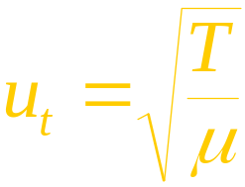
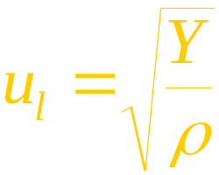
说明
(1) 波的周期和频率与媒质的性质无关；一般情况下，与波源振动的周期和频率相同 。
(2) 波速实质上是相位传播的速度，故称为相速度； 其大小主要决定于媒质的性质，与波的频率无关。
例如：
a. 拉紧的绳子或弦线中横波的波速为：
— 张力
— 线密度
b. 均匀细棒中，纵波的波速为：
— 固体棒的杨氏模量
— 固体棒的密度

Slide 11
一列机械波从空气中传播到水中，在传播过程中保持不变的物理量是（ ）
A . λ B. T C . u D. ν
( B D )
两列机械波在空气中传播，在传播过程中物理量相同的是（ ）
A . λ B. T C . u D. ν
C

Slide 12
判断正误
纵波指的是振动方向和传播方向相互垂直的波。
同一波面上的各点相位不一定相同。
波的传播速度既与波源有关也与介质有关。
波长只与介质有关。
答案：F、F、F、F

Slide 13
平面简谐波
平面简谐波的波动方程
平面简谐波的波动方程
一、平面简谐波
简谐波
由简谐振动在均匀无吸收的媒质中传播所形成的波动。
对于机械波，若波源及弹性媒质中各质点都持续地作简谐振动所形成的连续波，为简谐机械波。
简谐波又称余弦波或正弦波，是规律最简单最基本的波。
各种复杂波都可以看作是许多不同频率的简谐波叠加。
简谐波的一个重要模型是平面简谐波。
平面简谐波的波面是平面，有确定的波长和传播方向，各质点振动的振幅恒定。

Slide 14
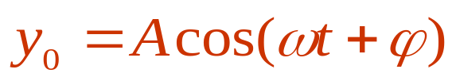


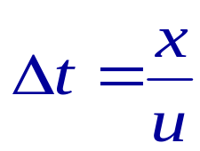


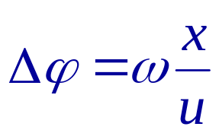


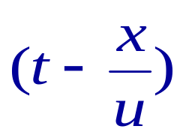
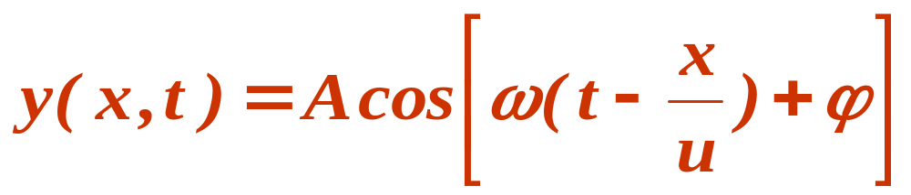
设原点振动表达式为:
谐振动在均匀介质中沿x方向传播。
O点运动传到P点需用时间:
P点比O点相位落后:
P点在t 时刻的位移等于原点处质点在 时刻的位移,则
P点的振动方程为：
这就是沿 x 轴正向传播的平面简谐波动方程。它是时间和空间的双重周期函数。

Slide 15
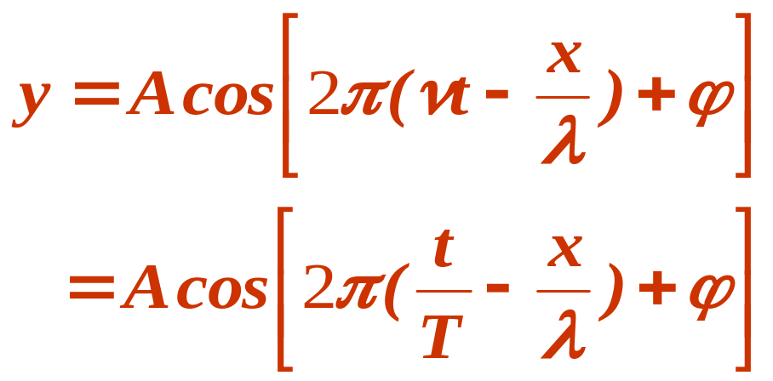
沿 x 轴正向传播的平面简谐波动方程:
A
(
t
x
)
y
cos
ω
ϕ
u
波动方程常用周期
波长
或频率
的形式表达
T
λ
ν
由
ν
2
π
λ
消去波速
ω
2
π
u
T
u
T
,
1
1
分别具有单位时间和单位长度的含义
和
T
λ
分别与时间变量 和空间变量 组成对应关系 。
t
x

Slide 16
三、波动方程的物理意义
A
(
t
x
)
y
cos
ω
+
ϕ
u
若给定 ，波动方程即为距原点 处的质点振动方程
x
x
A
t
(
ϕ
2
π
x
)
y
cos
ω
+
λ
距原点 处质点振动的初相
x
若给定 ，波动方程表示所给定的 时刻波线上各振动质点相对各自平衡点的位置分布，即该时刻的波形图。
t
t
y
A
t
)
2
π
x
y
cos
(
ω
+
ϕ
λ
O
x
相位依次落后!

Slide 17
若 和 都是变量，即 是 和 的函数， 这正是波动方程所表示的波线上所有的质点的振动位置分布随时间而变化的情况。可看成是一种动态的波形图。
t
x
y
t
x
正向波
x
)
A
)
t
x
)
ϕ
y
A
cos
ω
(
t
+
ϕ
cos
2
π
+
u
T
λ
Y
t
t
r
t
u
波沿 x 轴正向传播
+
X
O
负号:同一时刻，沿 x 轴正向，各质点的振动相位依次落后。
例1

Slide 18
掌握：由波形图判断质点的振动方向！
Y
t
t
t
u
波沿 x 轴正向传播
+
r
X
O

Slide 19
反向波
x
)
A
)
t
x
)
ϕ
y
A
cos
ω
(
t
+
+
ϕ
cos
2
π
+
+
u
T
λ
Y
t
+
r
t
波沿 x 轴反向传播
t
u
X
O
同一时刻，沿 x 轴正向，波线上各质点的振动相位依次超前。

Slide 20
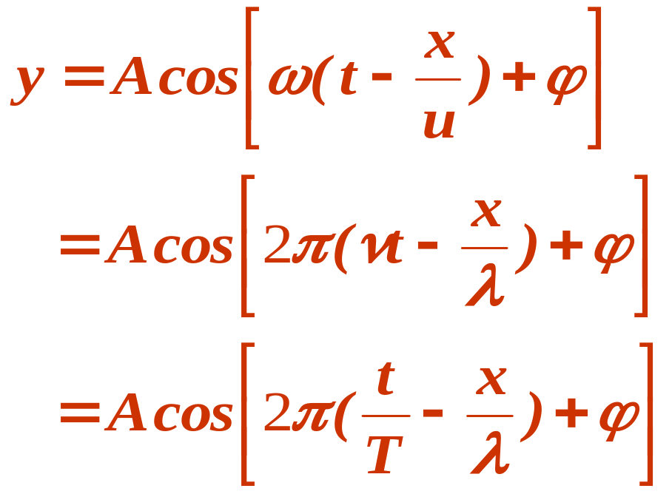
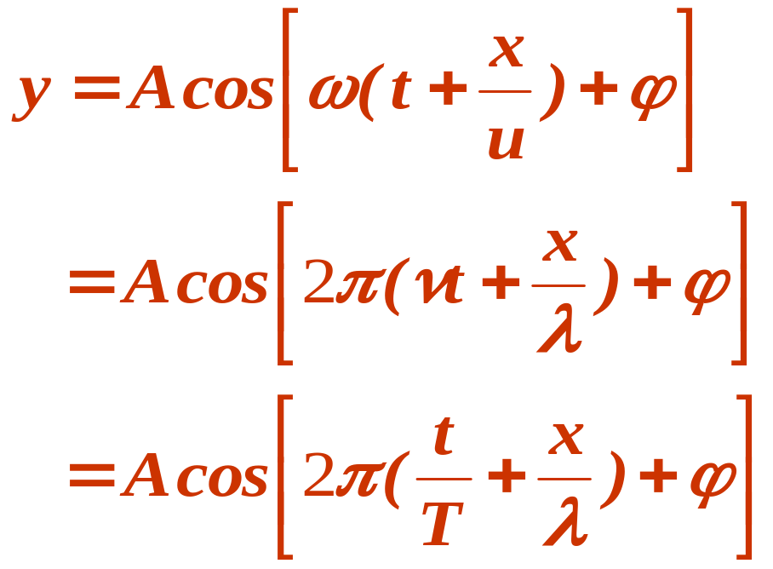
正向波的波动方程：
反向波的波动方程：

Slide 21
※※ 补充例题1：
如图t=0时刻的波形图，求:
(1). O点的振动方程；
(2). 波动方程；
(3). P点的振动方程；
(4). a,b两点的运动方向；
y
u=0.2m/s
0.1m
a
P
O
x
0.5m
b

Slide 22
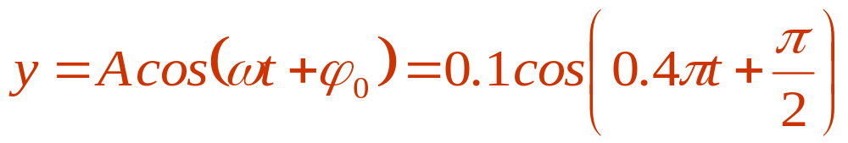
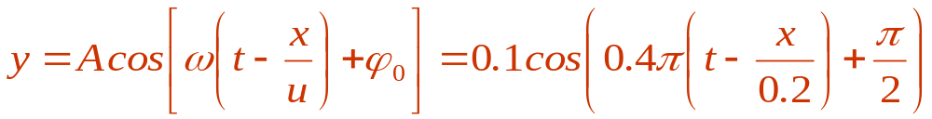
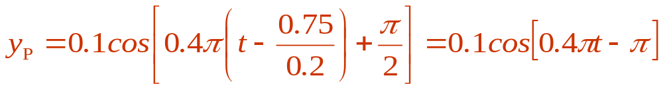
解: A＝0.1 m, λ=1m, u=0.2m/s，T=5s
所以 ω＝2πν＝ 2πu/λ=0.4π rad/s
(1). O 点：t=0, x₀=0, υ₀<0, 故ϕ₀＝π/2
(2). 波动方程：
(3). P点的振动方程： x_{P}=0.75 m

Slide 23
补充例题：
一沿x轴正向传播的平面简谐波的振幅A=0.10m, 周期T=0.50s，波长λ＝10m，
若t=0时刻，位于坐标原点的质点位移为y₀=0.05m，且向平衡位置运动，求:
(1). 该波的波动方程；
(2). 波线上相距2.5m的两质点的相位差？？

Slide 24
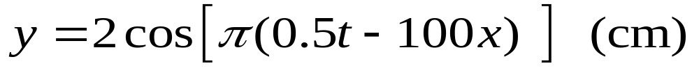
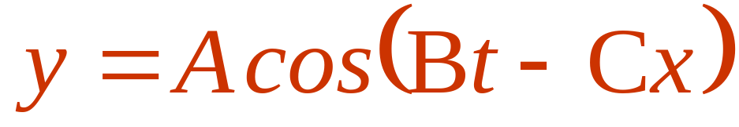
P 274 例5.7！
求: (1). 波动的振幅、频率、波速、波长；
求：波动的振幅、频率、波速、波长

Slide 25

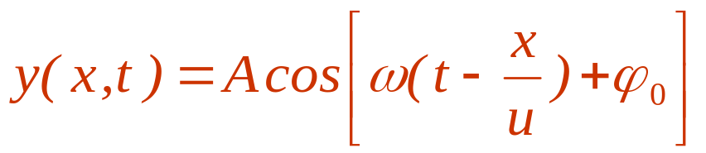
已知机械波的波动方程为 , (SI）
则（ ）
A. 波长为50m B. 波速为50m/s
C. 周期是1/3 s D. 波沿x轴负方向传播
答案：B

Slide 26
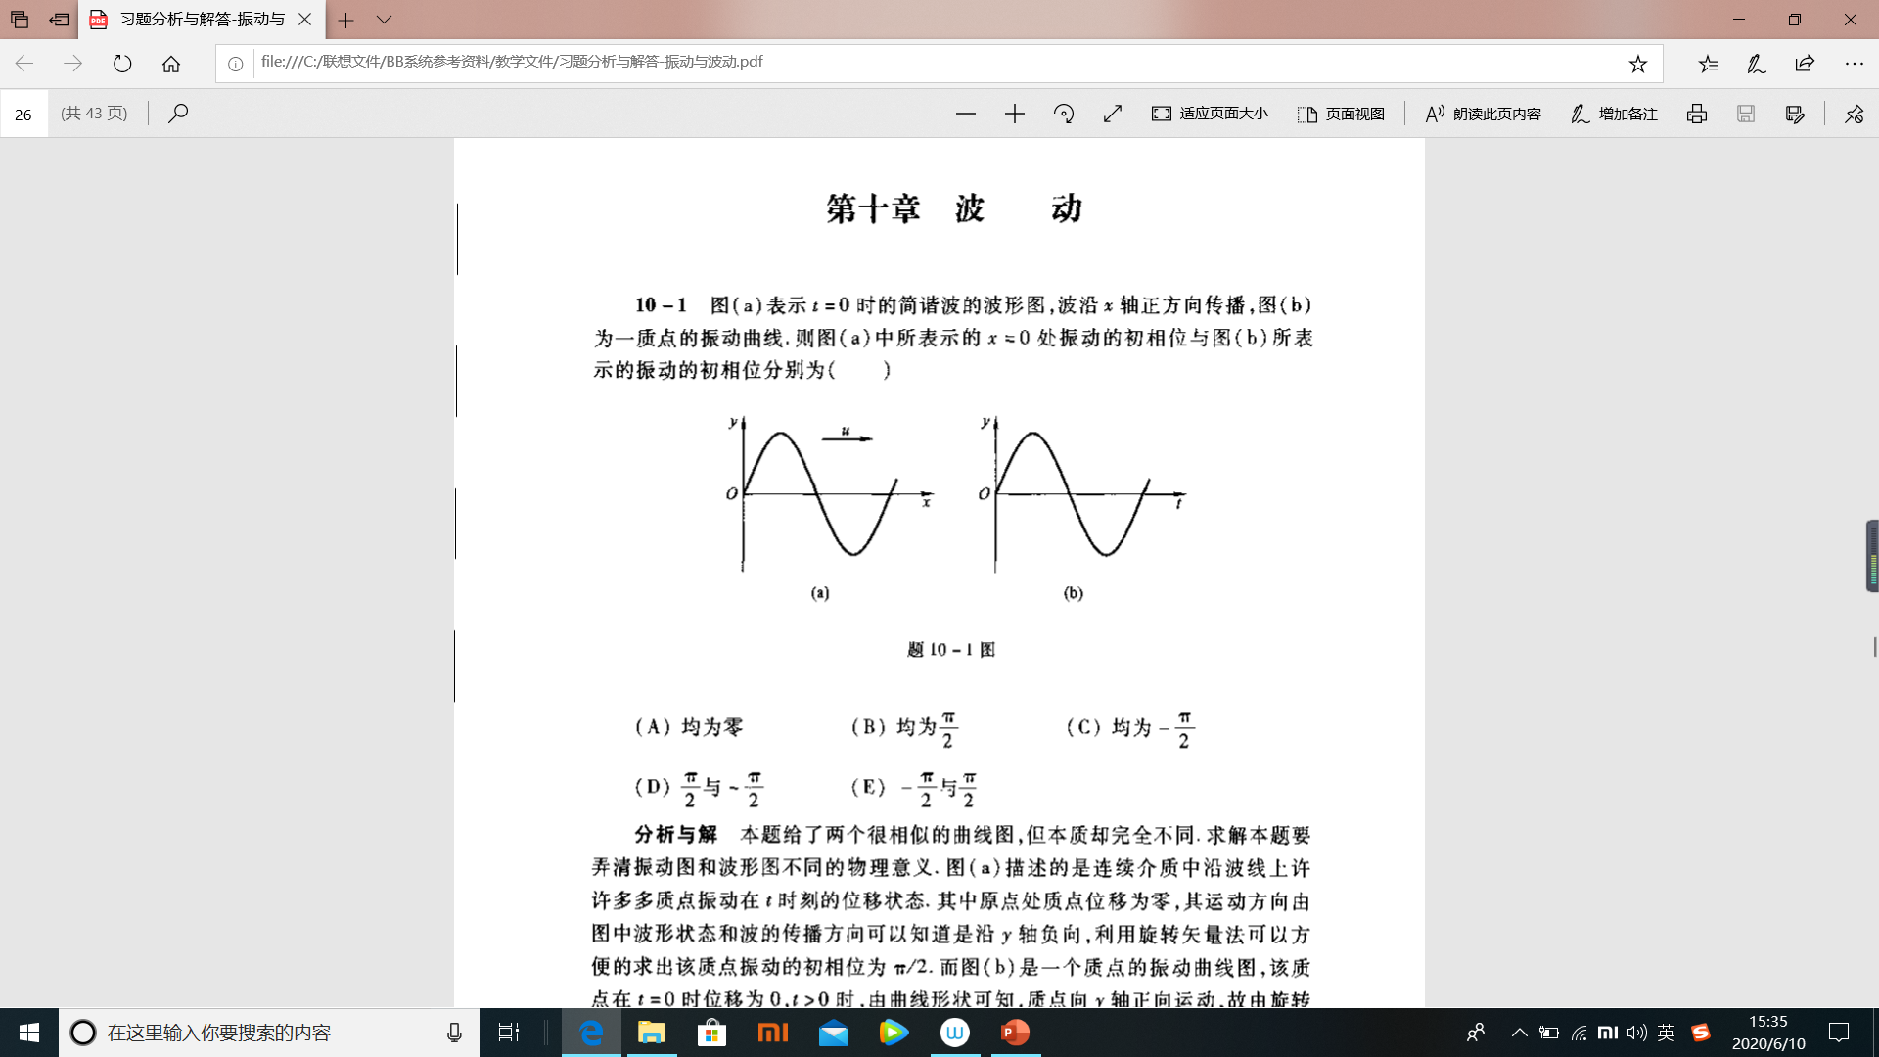
答案：D

Slide 27
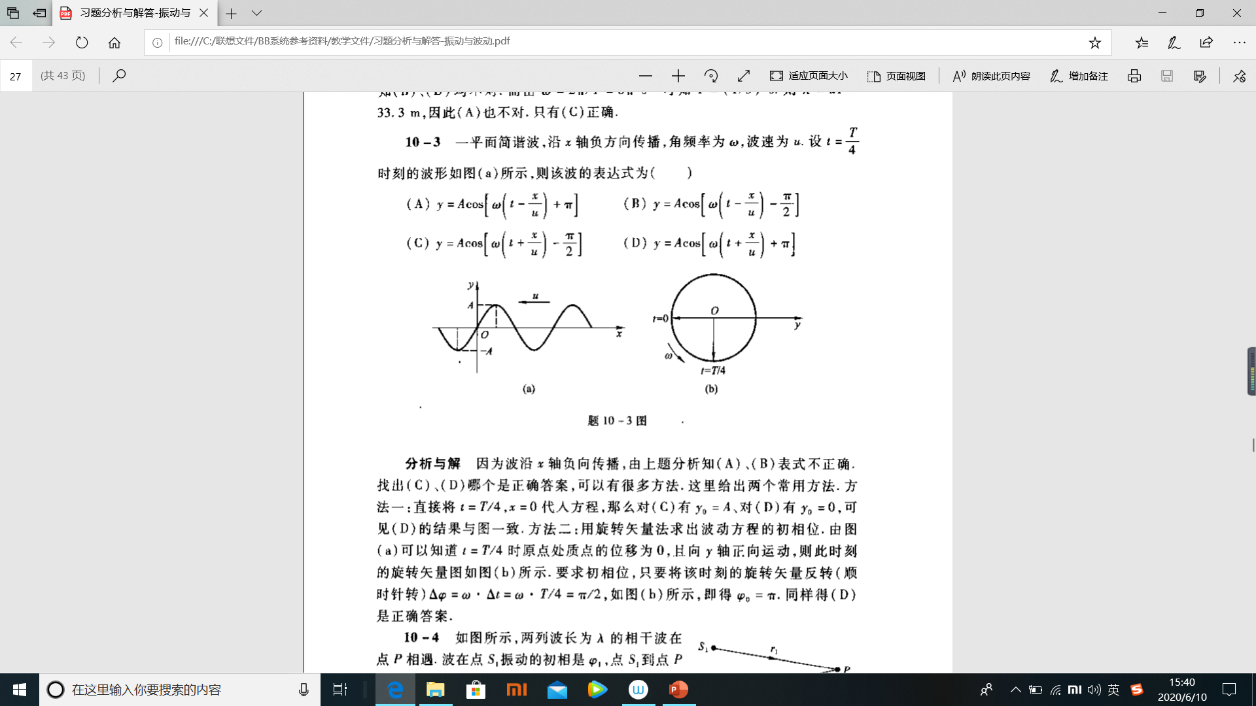
答案：D

Slide 28
P275 例题5.8

Slide 29
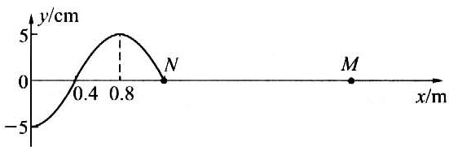
如图是一列沿x正方向传播的横波，波速为0.8m/s，M点的横坐标x=10m，图示时刻波传到N点，现从图示时刻开始计时，问：
(1)经过多长时间，M点第二次到达波谷?
(2)此时N点的位移为多少？
(3)这段时间里，N点经过的路程为多少?
(4)这列波的波动方程。

Slide 30
波的能量
波 的 能 量
波 的 能 量
若将一软绳（弹性媒质）划分为多个小单元（体积元）
在波动中，各体积元产生弹性形变，具有 弹性势能
r
E
p
上下
形变最小
t
时刻波形
振速 最小
v
t
+
d
t
未起振的体积元
形变最大
抖动
振速 最大
v
各体积元以变化的振动速率 上下振动，
具有振动动能
E
v
r
k

Slide 31





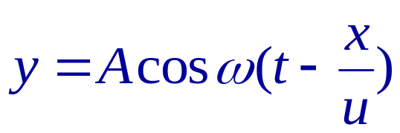


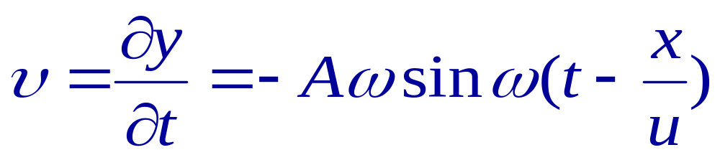
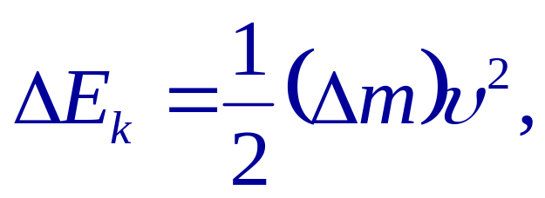

波 的 能 量
波 的 能 量
波不仅是振动状态的传播，而且也是伴随着振动能量的传播。
1.波的能量
振动动能 + 形变势能 = 波的能量
有一平面简谐波：
在x处取一体积元
质量为
质元的振动速度:
各体积元以变化的振动速率 上下振动，
具有振动动能
E
r
k

Slide 32
波的能量
波 的 能 量
波 的 能 量
现象：
若将一软绳（弹性媒质）划分为多个小单元（体积元）
在波动中，各体积元产生不同程度的 弹性形变，
具有 弹性势能
r
E
上下
p
形变最小
t
时刻波形
振速 最小
v
t
+
d
t
未起振的体积元
形变最大
抖动
振速 最大
v
各体积元以变化的振动速率 上下振动，
具有振动动能
E
v
r
k
理论证明（略）， 当媒质中有行波传播时，媒质中一个体积元在作周期性振动的过程中，其弹性势能 和振动动能 同时增大、同时减小，而且其量值相等 ，即
r
E
p
r
E
k
E
E
。
后面我们将直接应用这一结论。
r
p
r
k

Slide 33
一、能量密度（单位体积媒质中波的能量）
设 一平面简谐波
在
处取体积元
媒质密度
x
r
V
ρ
,
A
(
t
x
)
体积元的质量
ρ
r
V
y
cos
ω
r
m
u
振动速度
e
y
A
sin
(
t
x
)
体积元 的
v
ω
ω
e
t
u
动能
r
E
1
r
v
2
1
ρ
r
V
A
2
2
sin
2
(
t
x
)
k
2
m
2
ω
ω
u
势能
r
E
p
r
E
k
总量能
ρ
r
V
A
2
2
sin
2
(
t
x
)
r
E
r
E
p
+
r
E
k
ω
ω
u
可见，波动过程是媒质中各体积元不断地从与其相邻的上一个体积元接收能量，并传递给与其相邻的下一个体积元的能量传播过程。
能量密度
lim
r
E
x
e
ρ
A
2
ω
2
sin
2
ω
(
t
)
r
V
0
r
V
u
平均能量密度
1
T
1
ρ
A
2
2
e
T
e
d
t
ω
0
2
是
在一周期内的时间平均值。
单位：
焦耳 米
（ J · m ^{–3} ）
e
e
3

Slide 34
借助图线理解
和
e
e
简谐平面波
x
y
A
cos
ω
(
t
)
u
y
在密度为 的均匀媒质中传播
P
ρ
A
某点
处的振动方程
x
P
O
t
x
y
A
cos
ω
(
t
P
)
T
P
u
e
该处的 能量密度 (随时间变化)
ρ
A
2
ω
2
A
2
2
2
x
P
)
e
ρ
ω
sin
ω
(
t
O
u
t
e
该处的 平均能量密度
(时间平均值)
1
ρ
A
2
ω
2
1
T
1
2
e
e
d
t
ρ
A
2
ω
2
O
T
0
2
t
T

Slide 35
能流、能流密度
二、能流 和 能流密度
体积元的能量取决于其振动状态
能量以波速 在媒质中传播
振动状态以波速 在媒质中传播
u
u
u
s
能流:
单位时间垂直通过 某截面积 的能量
s
u
s
P
e
平均能流:
一周期内垂直通过某截面积 的能量的平均值
s
单位：瓦 ( W )
P
e
s
u
能流密度（波的强度）垂直通过波传播方向的单位截面积的平均能流 ：
P
1
单位：瓦·米⁻²
( W· m ^{–2} )
I
e
u
ρ
A
2
ω
2
u
s
2
分贝

Slide 36
判断正误
波动的能量密度与振幅成正比。
波动中，质点的动能和势能同时变化。
在机械波的传播方向上，同一时刻，任一质元的振动相位必定落后于波源的相位。
答案：F、T、T

Slide 37
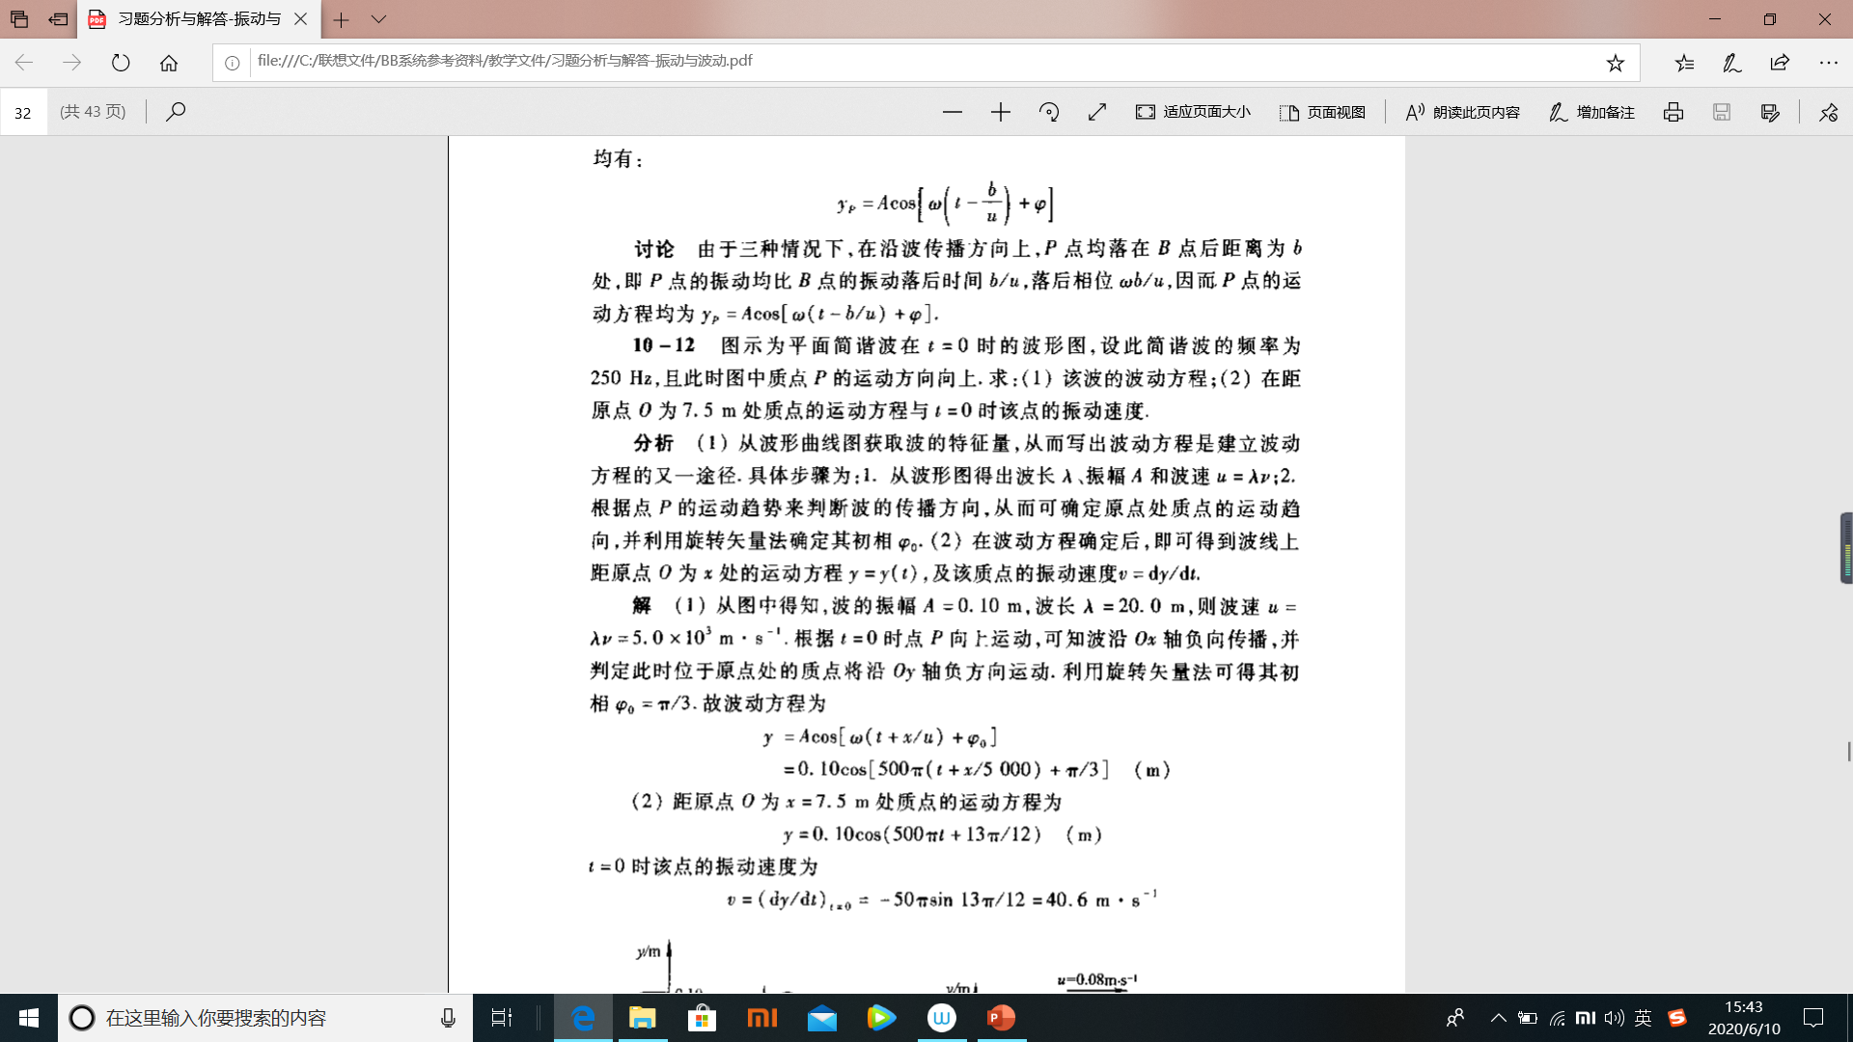
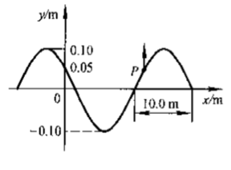

Slide 38
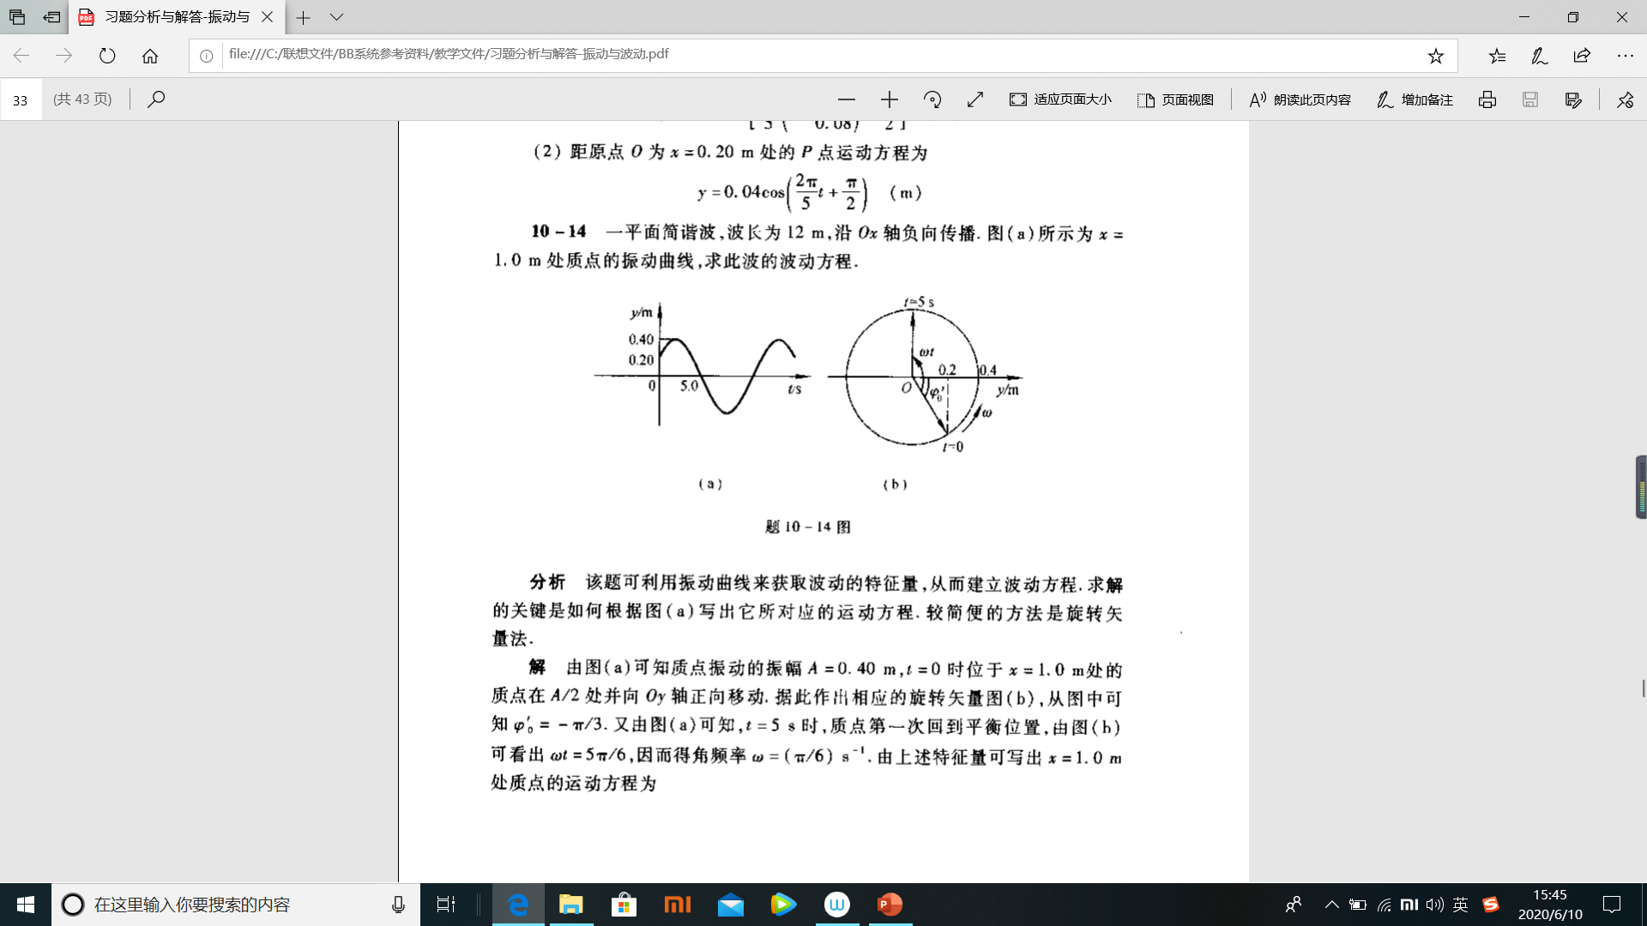
一

Slide 39
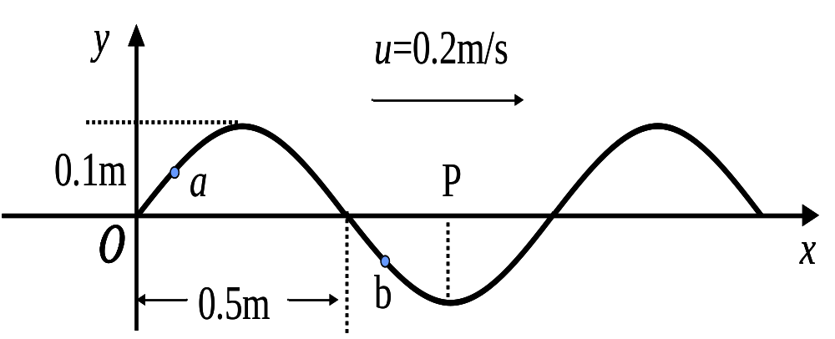
一列沿着x轴传播的平面简谐波，t =0时刻的波形图如图所示，求：
(1). 该简谐波的振幅A、波长λ、周期T；
(2). 坐标原点O处质点的初相位；
(3). 该波的波动方程；
(4). P点与O点的相位差;
(5). a、b两点的振动方向.

